Slide 1
Lab Riset Aplikasi DAN Pemrograman
Program Studi Teknik informatika
Universitas nahdlatul ulama sunan giri

Slide 2
Aplikasi dan pemrograman?
Grup riset yang berfokus pada topik area Pemrograman Berbasis Obyek, Software Design and Modelling, Penjaminan Mutu Perangkat Lunak, Rancang Bangun Perangkat Lunak, Basis Data.
Mempelajari bagaimana membuat perangkat lunak yang baik dan benar sesuai dengan kaidah atau ketentuan yang berlaku
Perangkat lunak yang baik terdiri dari perangkat lunak itu sendiri dan dokumentasi penunjang yang baik pula
Membahas keseluruhan siklus hidup perangkat lunak (software development life cycle)

Slide 3
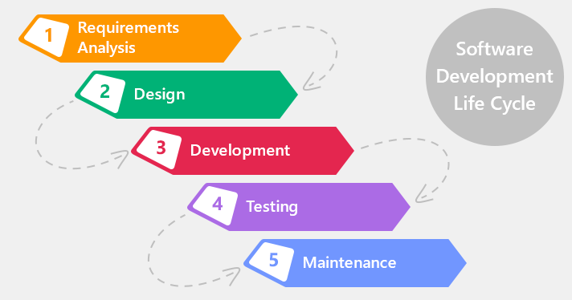
SDLC?

Slide 4
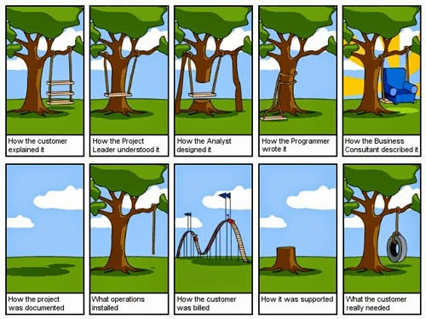
Why?

Slide 5
Software Engineering tracks
Software Engineering Process & Lifecycle
Software Analysis and Design Methods
Software Quality Assurances
Open Source Software
Software Measurement
Requirements Engineering
Agile Methodology
Extreme Programming
Software Engineering Education
Software Project Management
Software Industry
Security Software and System
Software Architecture
Software Engineering Tools
Software Technologies
SOA (Service Oriented Architecture)
Business Process Management System

Slide 6



Slide 7
Contact us:
Hastie Audytra
+62 896 7766 0044
hastie.audytra@gmail.com
Teguh Pribadi
+62 823 3747 5885
pribadi.unugiri@gmail.com

